Slide 1
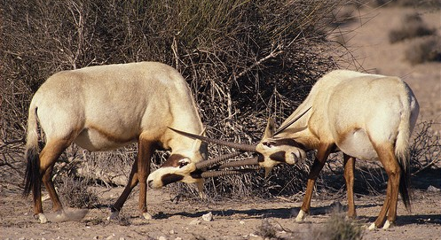
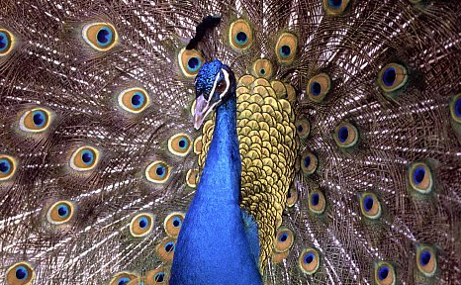
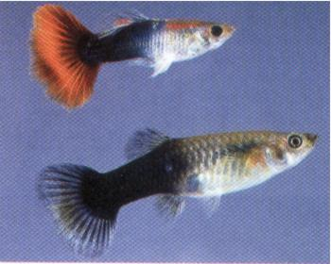
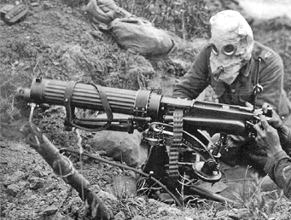
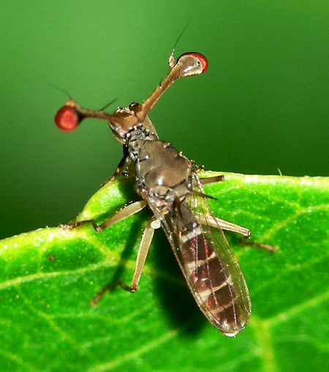
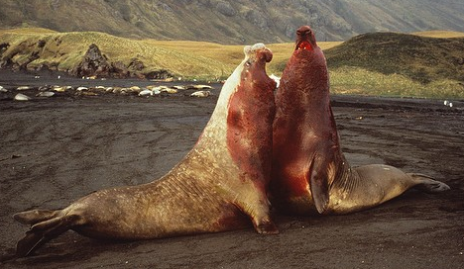
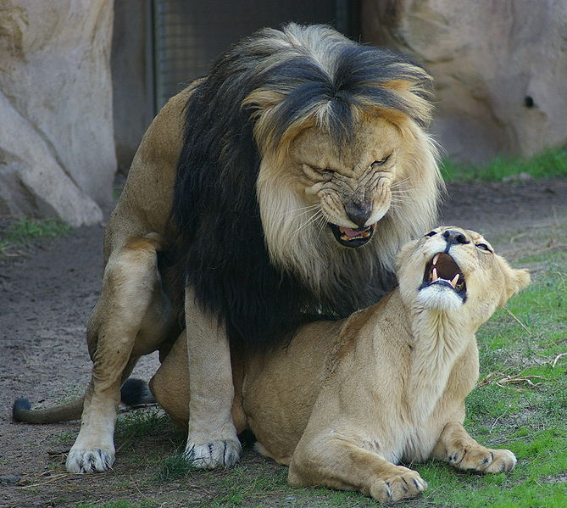
KONFLIKT A KOOPERACE II.
Notes:
1

Slide 2
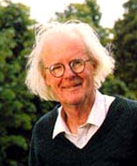
AGRESIVITA A ALTRUISMUS
přírodní teologie: příroda jemně vyladěna, aby plnila určitou funkci, znaky
dokonale adaptovány Stvořitelem (srv. „argument from design“)
× znaky často suboptimální (srv. inverzní oko, hrtanový nerv)
interakce mezi jedinci, konflikt na úrovni genů ⇒ maladaptivní výsledek,
tj. jestliže fitness závisí na abundanci jiných druhů, interakcích mezi jedinci
nebo frekvenci různých genotypů, nemusí selekce nutně vést ke zvýšení fitness
(srv. frekvenčně-závislá selekce), tj. nemusí existovat „nejlepší“ řešení
teorie her
1944 (John von Neumann a Oskar Morgenstern), 50. léta
v biologii W. Hamilton (1967), J. Maynard Smith
ekonomie, aplikovaná matematika, politologie, filozofie, informatika,...
8 odborníků na teorii her získalo Nobelovu cenu; biologie: J. Maynard Smith
(Crafoord Prize)

Slide 3
AGRESIVITA A ALTRUISMUS
evoluční teorie her: fenotyp, ne příslušné geny
předpoklad: asexuální populace, pominutí biologie druhu
proti jiným oborům (např. ekonomii) jasná výhoda v tom, že prospěch ve formě
většího počtu kopií genů v dalších generacích, tj. strategie zvyšující fitness hráče
se bude v populaci šířit v důsledku přírodního výběru
strategie = fenotyp
např. velikost těla, tempo růstu, chování, růst v různých prostředích atd.
zisk (payoff), který ze strategie plyne; payoff matrix (matice zisků)
evolučně stabilní strategie (ESS) = strategie, která je-li v populaci
fixována, nemůže do ní vlivem selekce proniknout strategie jiná
John Maynard Smith, George Price (1973)

Slide 4
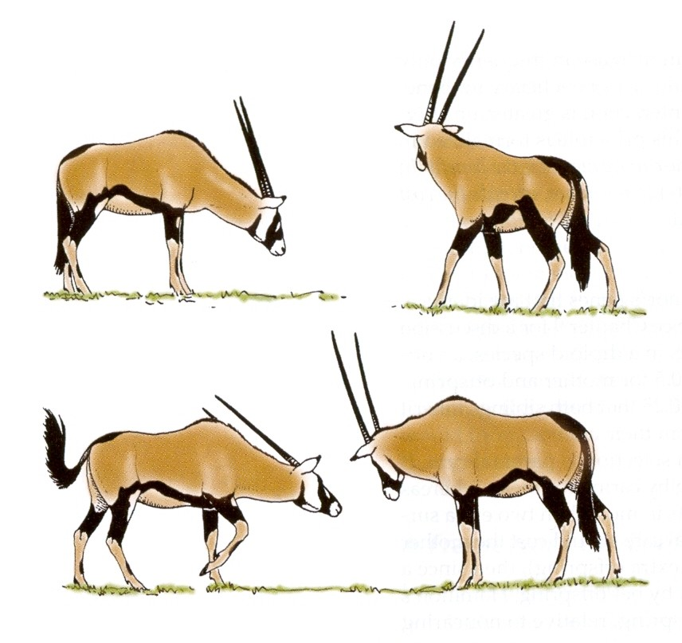
strategie:
čistá → pouze 1 typ chování
smíšená → více typů chování
hry:
symetrické → všichni hráči stejní
asymetrické → hráči se liší
Symetrické modely – jestřáb a holubice
dominantní samec
podřízený samec
Agresivita a ritualizace:
tradiční vysvětlení ritualizace jako
výhoda pro druh
výhoda pro jedince?
zesílený výraz podřízenosti
Proč samci nezabíjejí jiné samce?

Slide 5
Model jestřába a holubice:
strategie jestřáb: vždy útočí
holubice: nikdy neútočí
oba útočí, jeden prohrává (nulový zisk, u obou ztráta v podobě rizika zranění)
jestřáb útočí (zisk)
holubice prchá (nulový zisk)
 | J | H
J | (V-C)/2 | V
H | 0 | V/2
obě holubice vyčkávají, potom jedna z nich odlétá (nulový zisk), druhá získává (V)
Je jestřáb, nebo holubice ESS?

Slide 6
V = 1, C = 2
payoff matrix:
průměrný zisk J:
(1 – 1/2)/2 = 1/4
 | J | H
J | -1/2 | 1
H | 0 | 1/2
průměrný zisk H:
(1/2 – 0)/2 = 1/4
Závěr: ani jestřáb, ani holubice nejsou evolučně stabilní
⇒ smíšená strategie (v tomto případě H : J = 1 : 1)
jestliže k interakci holubic přidáme u obou hráčů penalizaci -1/4 za prodlení, bude
průměrný zisk holubice (1/2 – 0 – 1/4)/2 = 1/8
⇒ strategie jestřába bude výhodnější a její frekvence v populaci poroste
→ rovnováha smíšené strategie H : J = 1 : 2
skupinová selekce (populace holubic): funguje pouze v případě
vědomého chování (konspirace) – pouze u lidí a pouze teoreticky
(v praxi zpravidla neplatí)

Slide 7
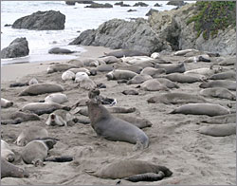
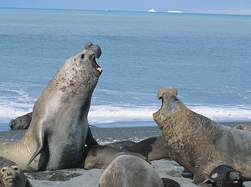
holubice není nikdy ESS ...
... a co jestřáb?
→ pouze v případě, že V > C
např. V = 2, C = 1
payoff matrix:
průměrný zisk J:
(2 – 1/2)2 = 3/4
 | J | H
J | 1/2 | 2
H | 0 | 1
průměrný zisk H:
(1 – 0)/2 = 1/2
Př.: ploutvonožci:
- sice častá zranění, ale zisk vysoký (harémový systém ⇒ vítěz bere vše)
- proto se samcům vyplatí být agresivní
- někdy ale i alternativní strategie

Slide 8
Podmíněné symetrické strategie:
odvetník (retaliator): začátek střetu = H, v případě útoku → odplata
- setkáš-li se s holubicí, chovej se jako holubice, setkáš-li se s jestřábem,
chovej se jako jestřáb
tyran (bully): začátek střetu = J, při odvetě útěk
- chovej se jako jestřáb, setkáš-li se s jestřábem, hraj holubici
odvetník-pokušitel (prober-retaliator): odvetník, občas pokus o konflikt
ESS se nejvíce blíží smíšená strategie odvetníka, pokušitele a holubice
Závěr: nechovej se jako tyran, dobro oplácej dobrem, ale na
agresivitu odpověz agresivitou!

Slide 9
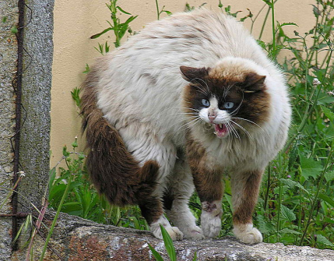
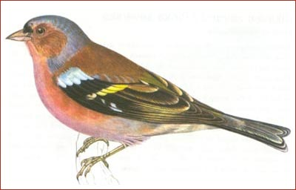
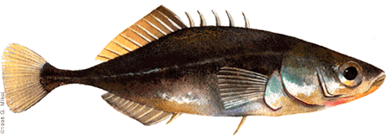
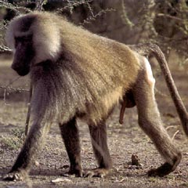
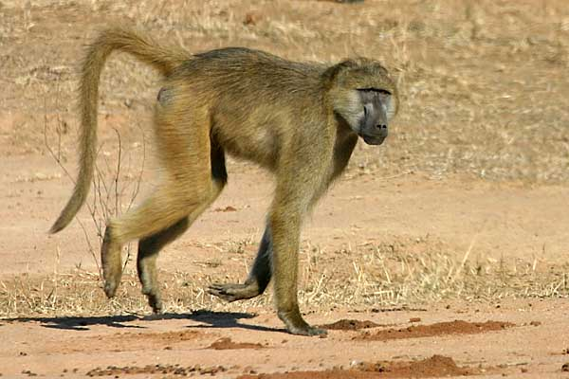
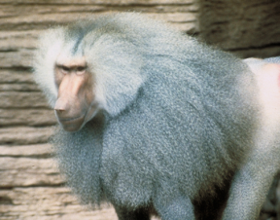
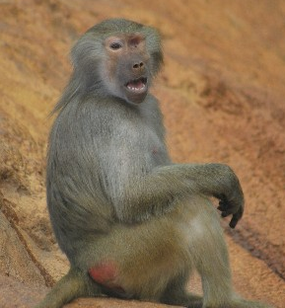

Asymetrické modely:
jeden protivník slabší nebo menší
jeden protivník má méně co ztratit
jeden z protivníků na místě dříve (princip pána hory)
strategie měšťák (burgeois): jsi-li doma, chovej se jako jestřáb,
jsi-li vetřelec, uteč
... např. obrana teritoria (pěvci, koljušky)
samec B
samice C
samec A
samice D
samec B
samec A

Slide 10
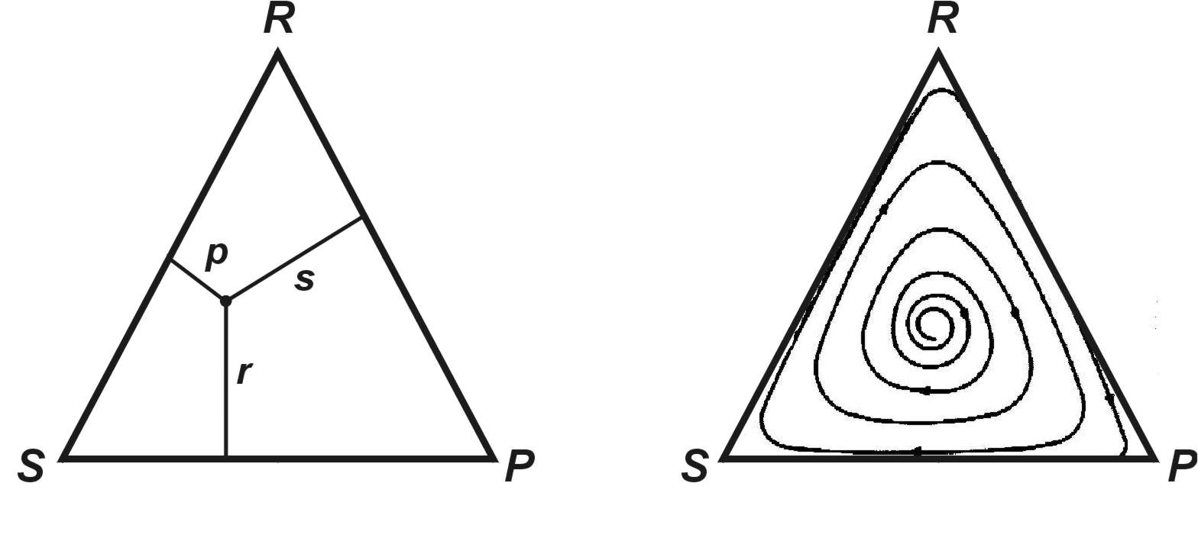
Tři strategie:
nemusí dojít k ustavení rovnováhy → cykly
př. hra „kámen-nůžky-papír“:
kámen rozbíjí nůžky, nůžky stříhají papír, papír balí kámen
payoff matrix:
ε může být > 0, < 0 nebo = 0
 | kámen | nůžky | papír
kámen | ε | 1 | -1
nůžky | -1 | ε | 1
papír | 1 | -1 | ε
stav populace je dán průsečíkem úseček p, r, s, tj. platí, že součet frekvencí p + r + s = 1
kámen (rock)
trajektorie průsečíku
nůžky (scissors)
papír (paper)

Slide 11
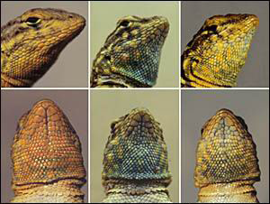
Tři strategie:
Př.: leguánek pestrý Uta stansburiana:
oranžové hrdlo: velké teritorium, několik samic
žluté hrdlo: žádné teritorium, „kradení“ kopulací
modré hrdlo: malé teritorium, jedna samice → méně samic, ale snazší obrana
proti „zlodějům“
každá strategie převládá 4-5 let, ∼ 10-leté cykly
oranžové hrdlo: velký, teritoriální, několik samic
žluté hrdlo: neteritoriální, napodobuje samice - kradení kopulací
modré hrdlo: teritoriální, jedna samice

Slide 12
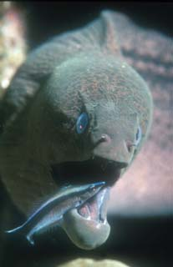
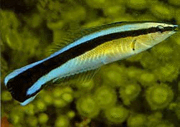
RECIPROČNÍ ALTRUISMUS
příbuzenský altruismus (kin selection)
altruismus mezi nepříbuznými
někdy altruismus pouze zdánlivý (výhoda pro „altruistu“, manipulace atd.)
možné strategie vzájemné pomoci (např. vybírání parazitů):
hlupák: vždy pomáhá
podvodník: nepomáhá, zneužívá pomoc druhých
zdráhavec: pomáhá jen za jistých situací
reciproční altruismus mezi druhy: mutualismus

Slide 13
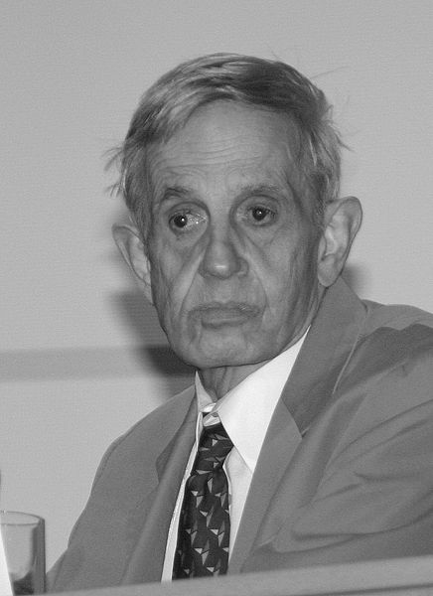
Vězňovo dilema:
typ tzv. Nashovy rovnováhy (stav, kdy žádný z hráčů nemůže
jednostranným krokem zlepšit svoji situaci)
základní schéma hry:
nevíme, co udělá druhý hráč
John Forbes Nash
S
Z
♥
♣
spolu-
práce
zrada
?
S
300
-100
JÁ:
♥
♣
Z
500
-10
Závěr: když neznám krok spoluhráče,
je lepší zradit

Slide 14
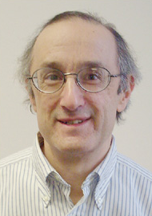
Robert Axelrod: v 70. a 80. letech počítačový turnaj
14 programů = strategií + 1 náhodný (7 „zlých“ strategií)
každá hra o 200 střetnutích proti ostatním i sobě
225 nezávislých her
body na základě vězňova dilematu: 5, 3, 1, 0
⇒ min. 0, max. 15 000 bodů
vítězem strategie Tit for Tat (půjčka za oplátku):
v prvním střetnutí spolupráce, v dalších kopírování kroku předchozího
soupeře
dodatečně Tit for Two Tats (dvojitá půjčka za oplátku; J. Maynard Smith):
první dva kroky spolupráce, potom normální Tit for Tat → kdyby byla
v původním turnaji nasazena, zvítězila by
Robert Axelrod

Slide 15
R. Axelrod – 2. turnaj:
62 + 1 strategie, jen 15 „dobrých“
výsledkem opět Tit for Tat
Proč nezvítězila Tit for Two Tats?
3. turnaj:
stejné strategie jako ve 2. turnaji
místo bodů zvyšování/snižování počtu kopií programu (simulace evoluce)
vždy výhra „hodných“ strategií, v 5 ze 6 her Tit for Tat
Pozor! Tit for Tat není ESS! (možná koexistence dalších
strategií, např. Tit for Two Tats)
Šance „hodných“ strategií závisí na přítomnosti určité kritické četnosti:
náhodný posun frekvencí
příbuzenství
viskozita

Slide 16
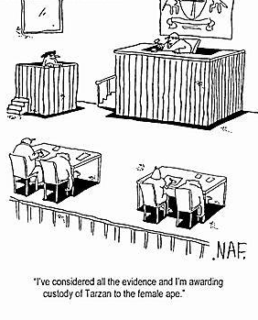
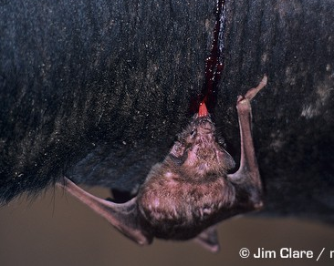
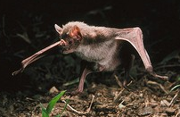
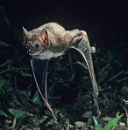

Počítačové simulace i samotná existence altruismu v přírodě se zdají být
v rozporu se závěry vězňova dilematu i s psychologickou praxí
Hra s nenulovým součtem
hra s nulovým součtem:
např. hry (ale ne vždy – Premier League 1977)
hra s nenulovým součtem:
rozvod
upír obecný (Desmodus rotundus)
Desmodus rotundus

Slide 17
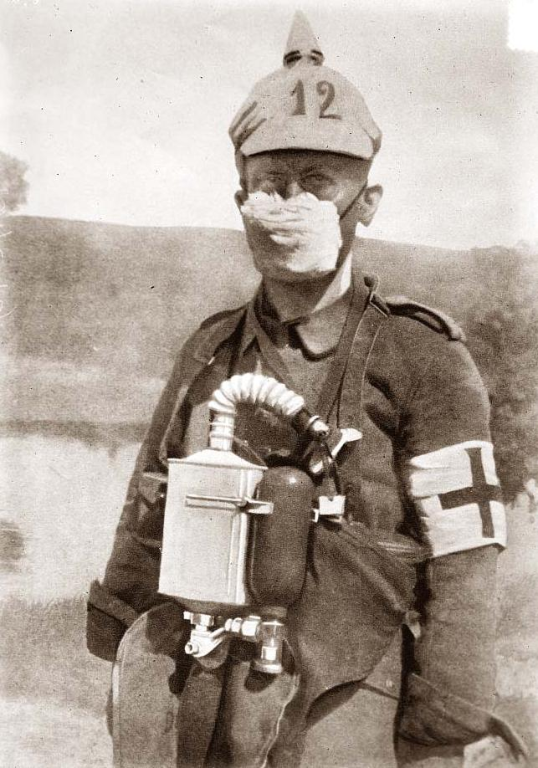
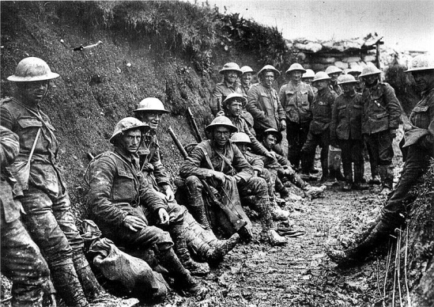
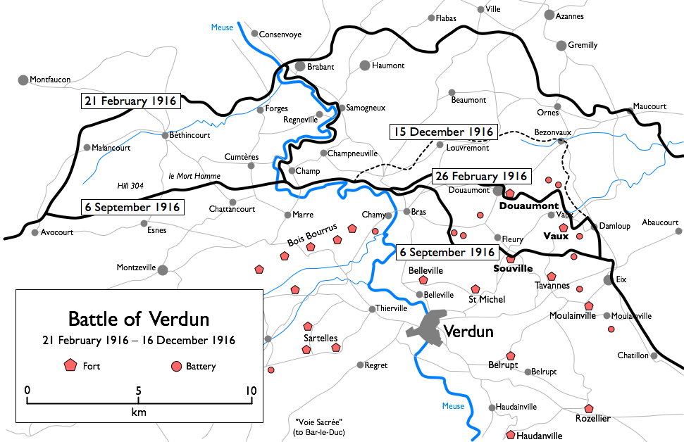
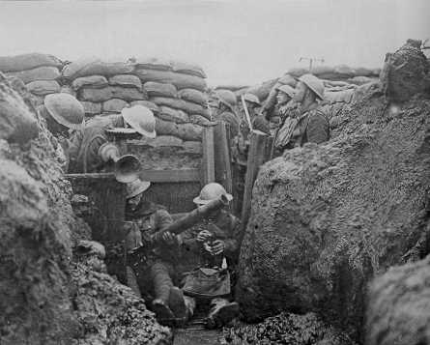
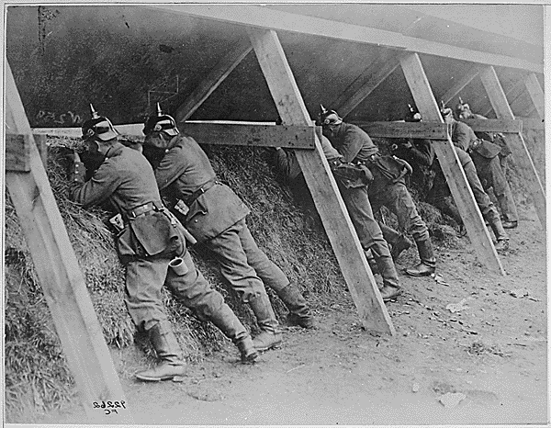
Časový rámec
konec hry neznáme ⇒ spolupráce
konec hry známe ⇒ zrada
Př.: 1. světová válka – strategie „žít a nechat žít“

Slide 18
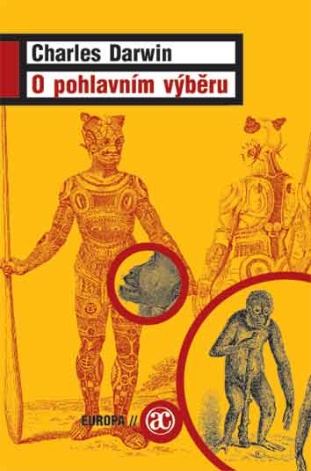
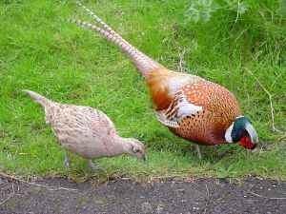
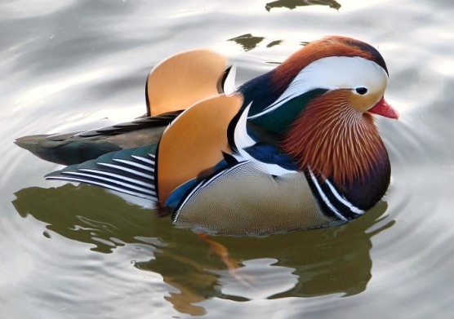
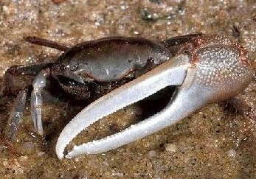
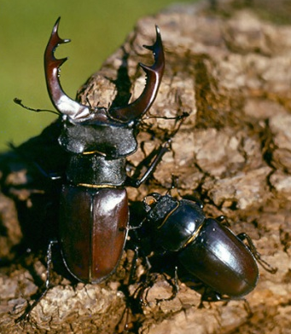
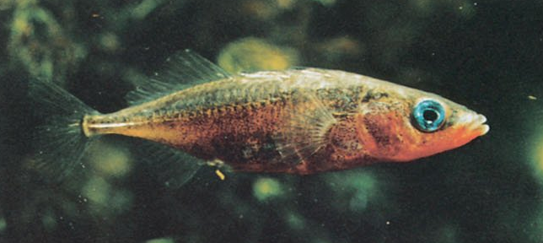
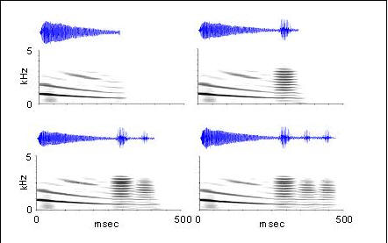
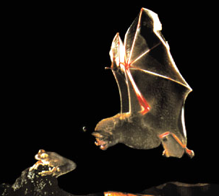
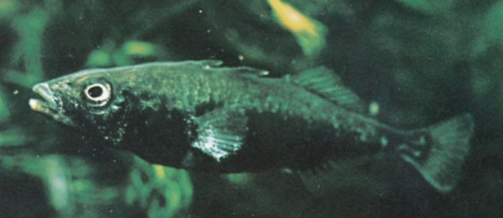
POHLAVNÍ VÝBĚR
(sexual selection)
Proč jsou samci většinou tak nápadní?
zdánlivě v rozporu s přírodním výběrem
Darwin (1871): pohlavní výběr
Trachops
cirrhosus
„hvízdnutí“
hvízd!
Engystomops pustulosus

Slide 19
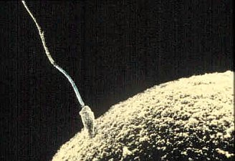
Pohlavní rozmnožování → kooperace, ale i konflikt mezi jedinci
stejného pohlaví i jedinci opačného pohlaví
Jestliže jsou pohlavní partneři nepříbuzní, žádný z nich nemá
zájem na přežití nebo reprodukčním úspěchu toho druhého!!
nákladné vajíčko
Primární příčinou pohlavního výběru jsou
rozdílné rodičovské investice:
levné spermie × nákladná vajíčka
operační poměr pohlaví = počet samců a samic, kteří se rozmnožují →
vychýlený ve prospěch samců, protože samci kopulují častěji
⇒ pro samce limitujícím faktorem počet samic, pro samice počet vajíček
nebo mláďat ⇒ konflikt reprodukčních zájmů (R. Trivers 1972)
rozpětí rozmnožovací úspěšnosti u samců téměř vždy vyšší než u samic
Závěr: mezi pohlavími rozdíly v rozmnožovacím chování:
samci jsou kompetitivní
samice jsou vybíravé
levná spermie

Slide 20
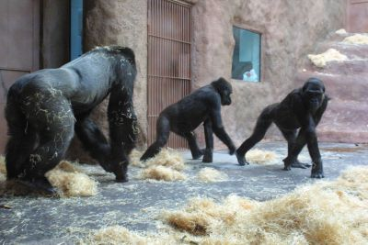
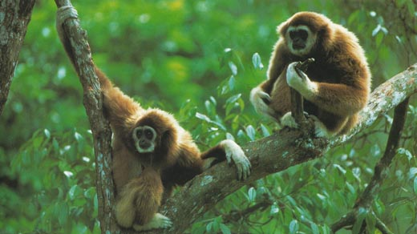
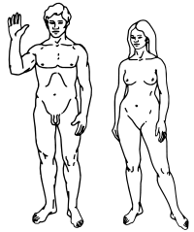
Síla pohlavního výběru není u všech druhů stejná:
polygamní druhy: silná selekce, výrazný pohlavní dimorfismus
monogamní druhy: slabá selekce, nevýrazný dimorfismus
gorila: polygamní
gibon: monogamní
… a člověk?

Slide 21
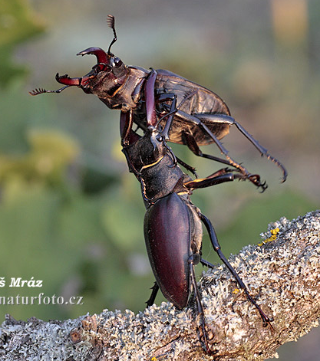
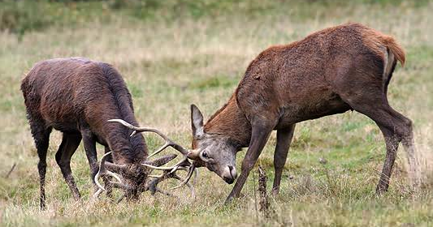
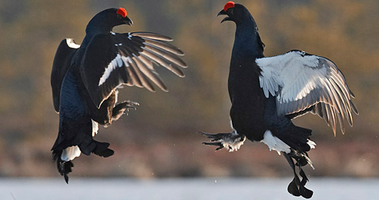
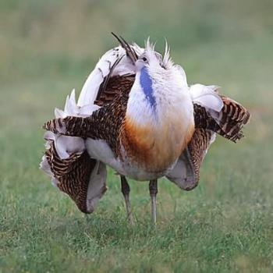




Samci kompetují – přímo ...
přímý souboj
předvádění
např. tok
hromadný tok (lekking)
„tance“ pipulek atd.
http://www.youtube.com/watch?v=ySnp4YXU6JQ&feature=related

Slide 22



Alternativní strategie:
leguán mořský: rychlý přenos zásoby spermatu během krátké kopulace
subordinovaných samců
neteritoriální samci – „kradení“ kopulací („sneakers“): leguánek pestrý (Uta
stansburiana), lososi, slunečnice, cichlidy, hořavka duhová
často napodobování samic (menší velikost, zbarvení): cichlidy, lososi
slunečnice obecná
(Lepomis macrochirus,
okounkovití, S Amerika)
satelitní samec
sneakers
Lamprologus callipterus (Tanganika)
samice
důsledky existence neteritoriálních samců:
pro teritoriální (dominantní) samce negativní
pro samice negativní (snížení fitness potomstva), ambivalentní, ale i pozitivní
(zvýšení počtu oplozených vajíček, zvýšení variability potomstva, zvýšení
genetické kompatibility)
hořavka

Slide 23



… i nepřímo
zamezení oplodnění jiným samcem
hlídání samice
kopulační zátky (hlodavci)
zalamování kopulačního orgánu v traktu samice (pavouci)
chemické repelenty ve spermatu (Drosophila, hadi)
prodloužené spojení po kopulaci (psovité šelmy)
odstranění spermatu předchůdce
motýlice rodu Argia:
samec
samice

Slide 24

… i nepřímo
kompetice spermií
delší kopulace
větší ejakulát → větší testes:
šimpanz > člověk > gorila > gibon
promiskuitní primáti (modrá)
člověk
polygynní primáti
(zelená)
monogamní primáti
(červená)

Slide 25




… i nepřímo
infanticida
zabíjení mláďat: kočkovité šelmy (lev, kočka domácí)
hlodavci (myš, potkan, lumíci, křečci, hraboš pensylvánský): efekt Bruceové
= abort vyvolaný pachem cizího samce
i když prospěch samce je jasný, jde o strategii samice, která se tím brání
pravděpodobné budoucí infanticidě (zbytečná investice)

Slide 26



Samice si vybírají ...
… ale na základě čeho?
1. přímý užitek
samčí péče o potomstvo:
větší teritorium (⇒ více zdrojů)
přinášení potravy
stavba hnízda
Jak si zajistit péči o potomstvo ze strany samce?
→ oddalování kopulace – „the Concord fallacy“ (u nás = „temelínský princip“)
3 možné samčí strategie:
„tatík“ – zůstává se samicí
„není ta, bude jiná“ – odlétá před kopulací, hledání permisivnější samice
„frajer“ – po kopulace odlétá
častá modifikace rodinné idyly – partnerská nevěra

Slide 27


2. senzorická úchylka (sensory bias)
= existence preference před vznikem samčího znaku
např. větší odezva na nadnormální podněty
např. některé mečovky rodu Xiphophorus:
samice „nemečových“ druhů preferují samce s „mečem“
např. preference samic rodu Priapella silnější než u samic vlastního druhu
Xiphophorus helleri
Priapella intermedia

Slide 28

2. senzorická úchylka (sensory bias)
= existence preference před vznikem samčího znaku
např. hvízdalky rodu Engystomops
hvízd!

Slide 29


3. nepřímý užitek
samčí příspěvek = pouze geny
hypotéza „sexy synů“: R. A. Fisher (1915, 1930):
neřízený pohlavní výběr (runaway sexual selection)
samčí znak nemusí přinášet jedinci výhodu, ale je z nějakého
důvodu samicemi preferován
⇒ je výhodné mít potomky s tímto samcem (synové sexuálně
přitažliví pro ostatní samice)
silná vazba mezi genem pro samičí preferenci a genem pro
samčí znak
„efekt sněhové koule“ – neřízený („runaway“) proces ⇒ vznik extravagantních
struktur
tento proces se zastaví ve stavu rovnováhy mezi
selekcí ze strany samic a normální selekcí ze strany
prostředí

Slide 30






hypotéza „dobrých genů“:
preferovaný znak naznačuje vysokou genetickou kvalitu
potomstva
Př.: koljuška tříostná, sýkora koňadra, hýl rudý,
vlaštovka obecná

Slide 31





handicapový model:
Amotz Zahavi (1975)
indikace vysoké životaschopnost navzdory handicapu
handicap nutný, aby informace byla spolehlivá,
tj. aby samec nemohl „lhát“
pestré zbarvení, složitá ornamentace, prokrvené
struktury, toxická podstata chemických signálů atd.
timálie šedá
Amotz Zahavi
díky ornamentu snadno odhalíme kaz
timálie šedá
(Turdoides squamiceps)
voduška velká
(Kobus ellipsiprymnus)

Slide 32



handicapový model – vliv parazitace
William Hamilton a Marlene Zuk (1982):
indikace zdravotního stavu, tj. schopnosti vypořádat se
s parazity a patogeny
zvířata se „špatnými geny“ nemohou účinně bojovat proti infenkci
pohlavní výběr bude zvýhodňovat znaky, které špatný stav lépe odhalí
hypotéza: samci více parazitovaných druhů budou obecně pestřejší
→ některé druhy pěvců

Slide 33

handicapový model – vliv parazitace
William Hamilton a Marlene Zuk (1982):
Př.: uakari šarlatolící
(Cacajao calvus)
MHC geny:
proti inbreedingu
zvýšení variability → komplementární, nebo kompatibilní geny?
u jedinců s malárií nažloutlá barva
v oblastech bez malárie barva tmavá

Slide 34




Mimopárové fertilizace
(extra-pair copulations, EPC; e-p fertilizations, EPF)
samci: zvýšení počtu oplozených samic
samice: zvýšení kvality potomstva pářením se samcem
s lepšími geny než partner ⇒ zvýšení fitness potomstva
Př.: rákosník velký: šířka zpěvního repertoáru korelována s fitness
→ u všech pozorovaných EPF měli biologičtí otcové širší
repertoár zpěvu než partner
⇒ nepřímý prospěch samice v podobě vyšší fitness potomků
rákosník velký
(Acrocephalus arundinaceus)

